Slide 1






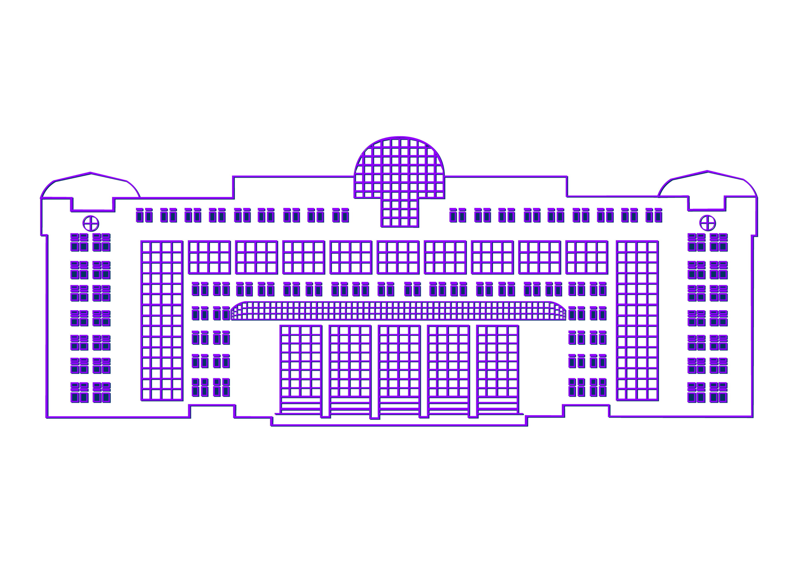




Энергия города. Среда
Технологии здоровой жизни 2.0
ЭкоСмарт
автоматический сортировщик мусора
20.35
АКСЕЛЕРАТОР ГУУ
НАЦИОНАЛЬНАЯ ТЕХНОЛОГИЧЕСКАЯ ИНИЦИАТИВА

Slide 2
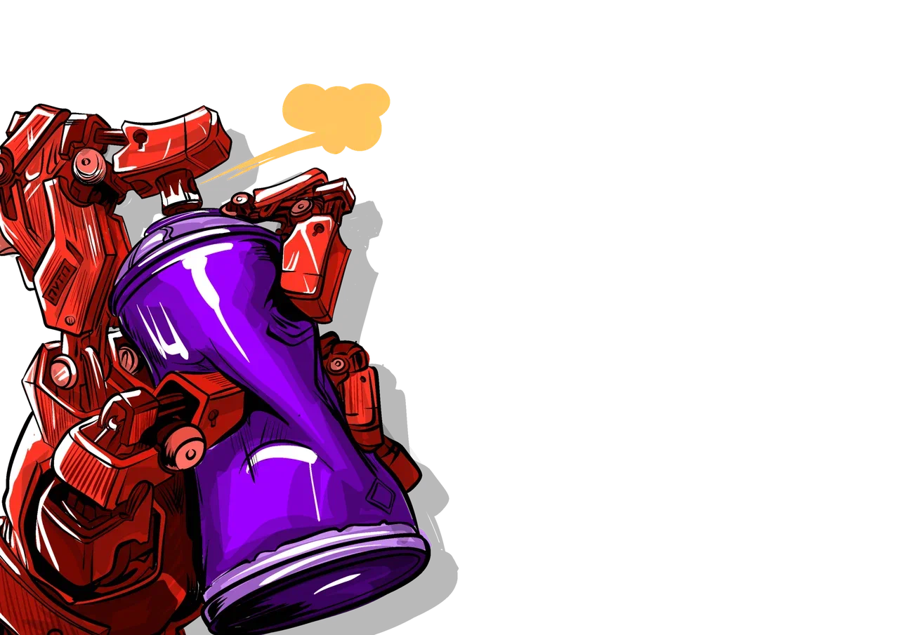
ЭкоСмарт
АКТУАЛЬНОСТЬ ПРОЕКТА
Проблемы, которые решает проект:
"Россия занимает одно из лидирующих мест в мире по объему мусорных свалок" (Источник: https://journal.tinkoff.ru/garbage/, 2023 год)
Менее 5% переработки отходов в России.
Неэффективное использование энергетических ресурсов и увеличение загрязнения воздуха, воды и почвы.
Некачественная сортировка мусора.
Технологии здоровой жизни 2.0

Slide 3

ЭкоСмарт
РЕШЕНИЕ
«ЭкоСмарт» автоматизирует процесс сортировки, что позволяет сократить затраты и повысить эффективность.
Автоматизация сортировки увеличит процент переработки отходов и снизит объем мусора на свалках.
«ЭкоСмарт» станет одним из ключей к реализации "зеленой" стратегии развития России.
Проект соответствует актуальным трендам развития "умных" городов и "цифровой трансформации".
Технологии здоровой жизни 2.0

Slide 4
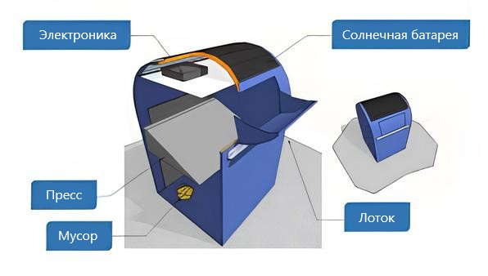

ЭкоСмарт
Визуализация продукта
Технологии здоровой жизни 2.0

Slide 5

ЭкоСмарт
ПРОРАБОТКА ИДЕИ ПРОЕКТА
Целевая аудитория:
- Муниципальные власти и управляющие компании
- Экологические организации и активисты
- Предприятия, занимающиеся переработкой отходов
В какой ситуации ваша целевая аудитория захочет купить ваш продукт?
- Муниципальные власти - при необходимости оптимизировать вывоз мусора, повысить эффективность сортировки и улучшить экологическую обстановку в городе.
- Предприятия, занимающиеся переработкой отходов - для повышения качества сортировки, снижения затрат и увеличения объемов перерабатываемых отходов.
- Экологические организации - для поддержки экологических инициатив и создания более устойчивой экологической системы.
Технологии здоровой жизни 2.0

Slide 6

ЭкоСмарт
Рынок. Объем рынка и динамика
Описать оценку объема рынка или указать источники данных
TAM: | SAM: | SOM:
По статистическим данным за 2022 год 46% людей занимаются сортировкой мусора, а 27% планируют начать. По данным 2ГИС, в Москве 13 177 пунктов приема отходов. В Москве необходимо расставить 6 тыс. мусорных баков. | В продукте ЭкоСмарт будет нуждаться 46% населения Москвы по статистике 2022 года. Население Москвы составляет 13,1 млн человек. Таким образом, в нашей продукции заинтересовано примерно 6 млн человек. | По нашим оценкам, в краткосрочной перспективе малое предприятие сможет выпускать около 200 продукции ЭкоСмарт в год.
Технологии здоровой жизни 2.0

Slide 7

ЭкоСмарт
КОНКУРЕНТЫ
 | «ЭкоСмарт» (Москва, наш продукт) | «Инновационные технологии» (Москва) | «ЭкоСистемы» (Санкт-Петербург)
Датчик уровня заполнения | + | + | +
Система мониторинга попадающего мусора в контейнер | + | + | +
Автоматизированная сортировка | + | - | -
Компактное автоматическое сжатие мусора | + | - | -
Конкурентные преимущества "ЭкоСмарт":
Фокус на автоматизированной сортировке: процесс сортировки мусора становится более эффективным и удобным.
Разработка уникальных технологий: автоматизированная сортировка мусора.
Компактное сжатие мусора: позволяет увеличить емкость контейнеров и сократить количество вывозов, минимизируя нагрузку на транспорт и окружающую среду.
Технологии здоровой жизни 2.0

Slide 8
ЭкоСмарт
БИЗНЕС-МОДЕЛЬ
ПРОБЛЕМЫ Россия занимает одно из лидирующих мест в мире по объему мусорных свалок. - Низкий процент переработки отходов в России - менее 5%, что означает неэффективное использование ресурсов и увеличение загрязнения. - Сортировка мусора - это трудоемкий и затратный процесс, который часто проводится некачественно. | РЕШЕНИЕ - «ЭкоСмарт» автоматизирует процесс сортировки, что позволяет сократить затраты и повысить эффективность. - Автоматизация сортировки может увеличить процент переработки отходов и снизить объем мусора на свалках. - Проект соответствует актуальным трендам развития «умных» городов и «цифровой трансформации». | ЦЕННОСТНОЕ ПРЕДЛОЖЕНИЕ Проект «ЭкоСмарт" - это шаг к экологически чистому будущему. Замен а обычных мусорных баков на умные, которые автоматически сортируют и сжимают отходы, освобождает время людей, сокращает расходы на сортировку на заводах и минимизирует количество мусора на свалках. Проект помогает сохранить природу и построить более устойчивую экологическую систему для будущих поколений. |  | СКРЫТОЕ ПРЕИМУЩЕСТВО Мы знакомы с будущими депутатами | СЕГМЕНТЫ ПОКУПАТЕЛЕЙ Муниципальные власти - при необходимости оптимизировать вывоз мусора, повысить эффективность сортировки и улучшить экологическую обстановку в городе. Предприятия, занимающиеся переработкой отходов - для повышения качества сортировки, снижения затрат и увеличения объемов перерабатываемых отходов. Экологические организации - для поддержки экологических инициатив и создания более устойчивой экологической системы. - Жители - когда им нужно удобное и простое решение для сортировки мусора. Предприятие - в случае желания стать более привлекательными для покупателей за счёт статуса экологически чистых, также для получения льгот от правительства B2B, B2G
 |  |  |  | КАНАЛЫ Сайт с подробной информацией о продукте и контактами (номер телефона, почта, социальные сети) Личные беседы, разговоры по телефону
 | МЕТРИКИ Количество изготовленных и проданных мусорок |  |  | КАНАЛЫ Сайт с подробной информацией о продукте и контактами (номер телефона, почта, социальные сети) Личные беседы, разговоры по телефону
РАСХОДЫ Производство одной мусорки - 150 тыс. руб. Тех обслуживание 40 тыс. руб. в год за одну мусорку |  |  | ДОХОДЫ 250 тыс. руб. за продажу 1 мусорки Тех обслуживание 52 тыс. руб. в год 1 тыс продаж в Москве
Технологии здоровой жизни 2.0

Slide 9
«ЭкоСмарт»
1. Исследование и Разработка
Исследование рынка
Проектирование
Определение целевой аудитории
3. Производство и Маркетинг
2. Тестирование и Сертификация
Тестирование функциональности
4. Дальнейшее Развитие
Сертификация
Настройка производства
Маркетинг и продажи
Запуск производства
Новые функции
Оптимизация алгоритмов
Масштабирование
ЭкоСмарт
СТРУКТУРНАЯ ДЕКОМПОЗИЦИЯ

Slide 10
ЭкоСмарт
ЮНИТ-ЭКОНОМИКА
Мусорка «ЭкоСмарт»
Обслуживание мусорки «ЭкоСмарт»
250 тыс.
150 тыс.
25 тыс.
52 тыс.
40 тыс.
75 тыс.
12 тыс.
Выручка
Себестоимость
Реклама
Маржинальная
прибыль
Выручка
Себестоимость
Маржинальная
прибыль

Slide 11
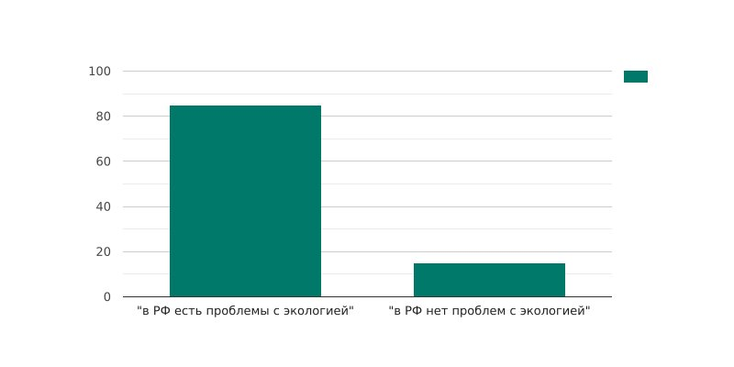
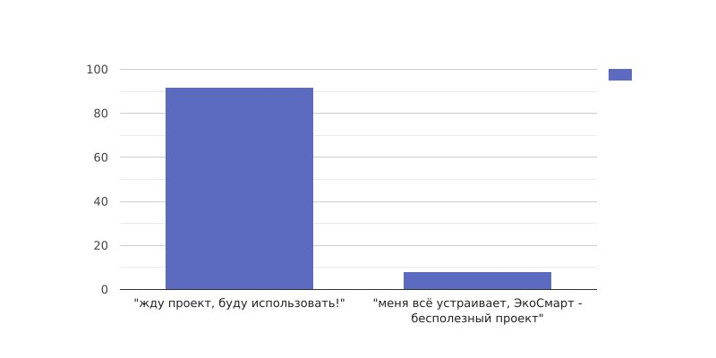
ЭкоСмарт
ТЕКУЩИЕ РЕЗУЛЬТАТЫ
«Есть в России проблема с экологией?»​
«Будете ли пользоваться мусорками ЭкоСмарт?
Технологии здоровой жизни 2.0
опросили 100 человек​

Slide 12
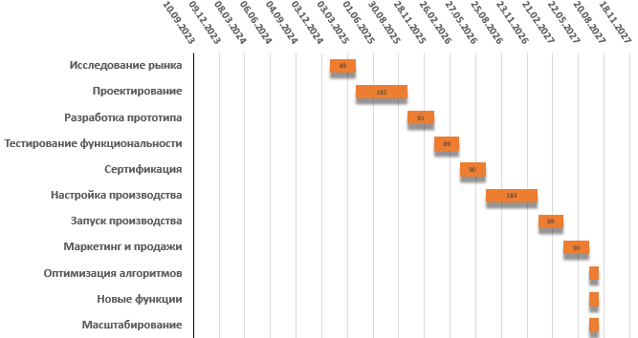
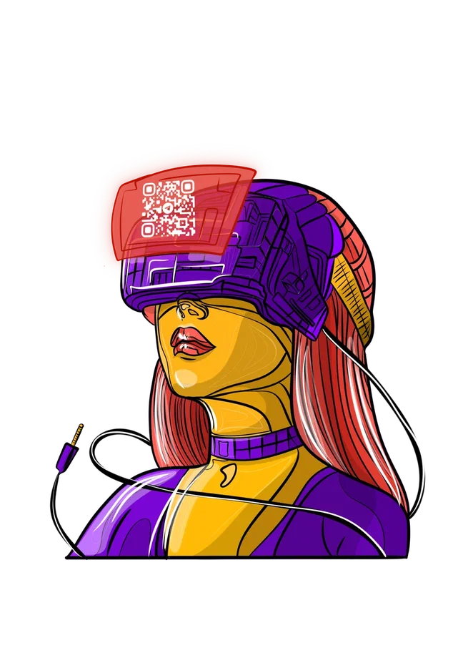
ЭкоСмарт
ПЛАНЫ РАЗВИТИЯ ПРОДУКТА
Технологии здоровой жизни 2.0

Slide 13
ЭкоСмарт
МАТРИЦА RACI
Задачи / Участники | Лебедева Д.Д. | Мацаева М.Ф. | Ретунских С.М. | Мардарь А.И.
Исследование рынка | A | I | R | R
Создание прототипа | R | A | C | R
Оптимизация | A | R | I | R
Мониторинг работы | I | R | R | A
Анализ собранных данных | I | R | A | I
Технологии здоровой жизни 2.0

Slide 14
ЭкоСмарт
РИСКИ
Номер п/п | Наименование риска | Опасность | Вероятность | Значимость | Меры по снижению рисков
1 | Сложности с маркетингом и продвижением товара на рынке | 5 | 0,5 | 2,5 | Участие в конкурсах, фестивалях
2 | Недостаток финансирования проекта | 8 | 0,6 | 4,8 | Участие в грантовой программе, поиск инвесторов
3 | Увеличение налогов на предприятия, занимающиеся производством | 4 | 0,2 | 0,8 | Оптимизация производства
4 | Возникновение конкурентов | 7 | 0,6 | 4,2 | Совершенствование уникальных функций
5 | Проблемы с поставкой комплектующих | 4 | 0,1 | 0,4 | Диверсификация источников ресурсов

Slide 15
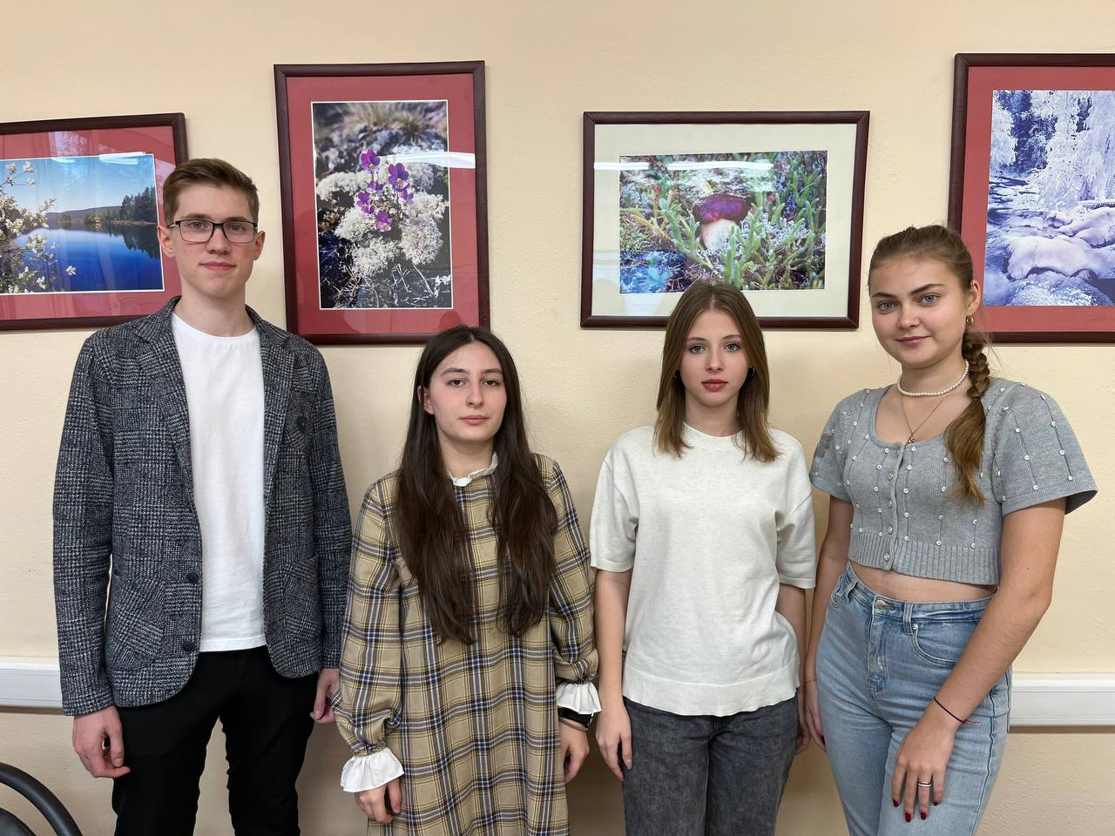
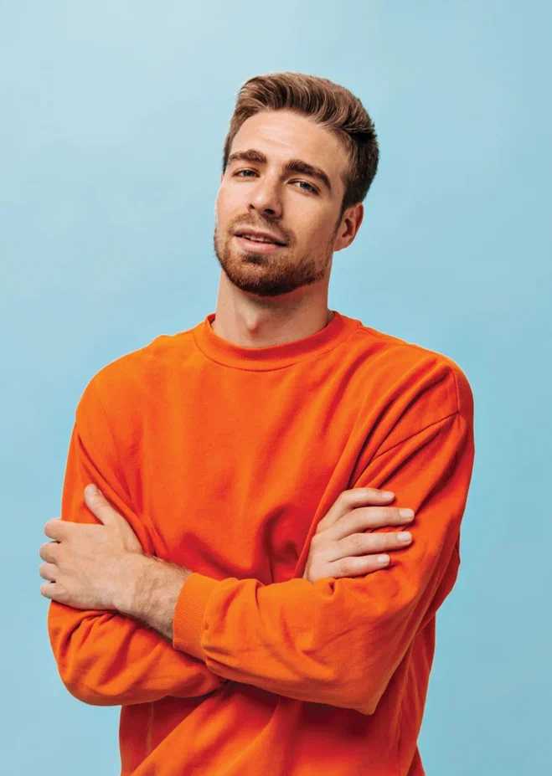
ЭкоСмарт
КОМАНДА СТАРТАПА
Ретунских Степан Михайлович
8 (915) 578-11-47
Мацаева Мадина Фаридовна
8 (938) 161-49-21
Мардарь Анастасия Игоревна
8 (985) 647-26-11
Лебедева Диана Дмитриевна
8 (915) 867-21-44
Технологии здоровой жизни 2.0

Slide 16
